Slide 1
Jornada Institucional
Febrero 2021
Día 3:
“EVALUACIÓN FORMATIVA, PUENTE ENTRE LA ENSEÑANZA Y EL APRENDIZAJE”
DIRECCIÓN DE EDUCACIÓN INICIAL

Slide 2
OBJETIVOS
Profundizar sobre el sentido y valor de la evaluación formativa.
Generar estrategias de retroalimentación formativa que favorezcan el acompañamiento contextualizado de trayectorias educativas.
ACTORES INSTITUCIONALES PARTICIPANTES:
Equipos Directivos, docentes, prof. desarrollo motor - psicomotricistas – asesores psicopedagógicos,
DIRECCIÓN DE EDUCACIÓN INICIAL

Slide 3
AGENDA DEL DÍA |  | Tiempo | Recursos
 |  | 20 minutos | Vídeo: TODO SALDRÁ BIEN. un cuento de Albert Espinosa https://www.youtube.com/watch?v=lO8a68dqgbs&list=RDCMUCI6QcXatdaEAaRTRjl3dc0w&start_radio=1&t=20
 | PRIMER MOMENTO DE ACTIVIDADES Acompañando… SEGUNDO MOMENTO DE ACTIVIDADES Lectura activa – Mentes creativa ACUERDOS INSTITUCIONALES - Decálogo | 1h 20 minutos | Material solicitado
 |  | 15 minutos | Mate, cafecito y algo rico
 |  | 1h 30 minutos | Síntesis institucional 2020 Material producido en jornadas 2021
 |  | 5 minutos | SIN MIEDO (Vídeo Oficial) https://www.youtube.com/watch?v=6VKoTrkMhGs
 | “Las preguntas educativas ¿Qué sabemos de educación? La vuelta a clases en 2021: preguntas, lecciones aprendidas y desafíos para el nuevo año escolar. CIAESA – Centro de Investigación Aplicada en Educación San Andrés. Disponible en https://secureservercdn.net/198.71.233.106/rjh.422.myftpupload.com/wp-content/uploads/2020/12/14-Vuelta-2.pdf
DIRECCIÓN DE EDUCACIÓN INICIAL

Slide 4
Escucha las frases con tu corazón y comparte la que más resuena…
DIRECCIÓN DE EDUCACIÓN INICIAL

Slide 5
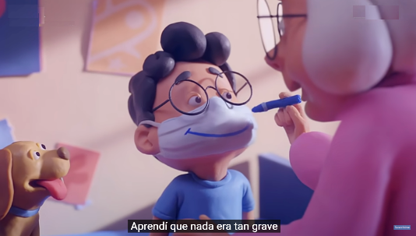
TODO SALDRÁ BIEN de Albert Espinosa
https://www.youtube.com/watch?v=lO8a68dqgbs&list=RDCMUCI6QcXatdaEAaRTRjl3dc0w&start_radio=1&t=20
Mientras escuchas atentamente la historia… escribe frases o palabras que impactan en tu corazón.
Comparte alguna con el grupo.
DIRECCIÓN DE EDUCACIÓN INICIAL

Slide 6
Previo a la jornada
El equipo directivo solicitará a los docentes que el día de la jornada asistan/participen, trayendo en una bolsa los siguientes elementos:
Anotador y lápiz o lapicera.
DIRECCIÓN DE EDUCACIÓN INICIAL

Slide 7
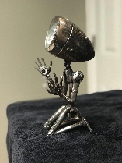
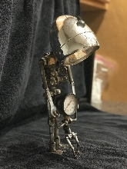
)
PROYECTO CREATIVO:
“MONUMENTO A LA VIDA“
Artistas en acción (2 0 3 participantes)
- Diseñar un boceto de lo que será, un “monumento a la vida”, incluir la totalidad de los elementos que contiene la bolsa, (5 minutos),
Construir el monumento. (5 minutos)
Pensar un título para la obra y ponerlo en un cartel delante de la misma.
1_
DIRECCIÓN DE EDUCACIÓN INICIAL

Slide 8
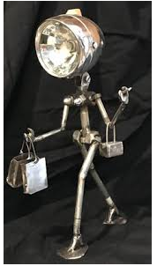
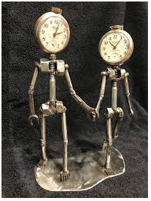
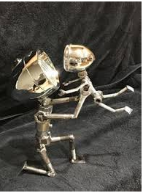
)
b) Galería de arte:
Presentación de la obra
Escribir dos apreciaciones de la propia obra
¿Qué pueden decir del boceto a la experiencia de representarlo?
Un cambio que le haría
¿Qué tendría en cuenta en una próxima vez? ¿Cómo lo haría mejor?
Dar, a la obra de otro grupo, una apreciación.
1_
DIRECCIÓN DE EDUCACIÓN INICIAL

Slide 9
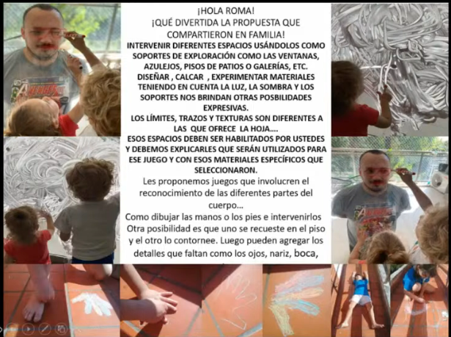
OBSERVA Y LEE LAS SIGUIENTES SITUACIONES
Extraído del video "Acompañar recorridos en el Nivel Inicial: las situaciones de evaluación"- Graciela Cappelletti
DIRECCIÓN DE EDUCACIÓN INICIAL

Slide 10
Extraído del video "Acompañar recorridos en el Nivel Inicial: las situaciones de evaluación"- Graciela Cappelletti
DIRECCIÓN DE EDUCACIÓN INICIAL

Slide 11
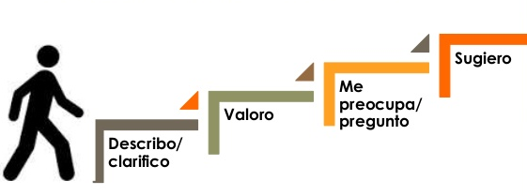
)
Escalera de Retroalimentación
Analizar la retroalimentación que brinda la docente en función de encontrar los distintos pasos de la escalera de retroalimentación.
1_
DIRECCIÓN DE EDUCACIÓN INICIAL

Slide 12
DIRECCIÓN DE EDUCACIÓN INICIAL

Slide 13
Lectura activa: Retroalimentación formativa. Orientaciones para la formación docente y el trabajo en el aula. Autora Rebeca Anijovich. División en pequeños grupos. Cada grupo leerá un texto asignado.
1. Marco conceptual. TEXTO 1
2. Modelo de implementación en la escuela. TEXTO 2
3. Propuesta didáctica. TEXTO 3
4. Recursos. TEXTO 4
DIRECCIÓN DE EDUCACIÓN INICIAL

Slide 14
Producciones a partir de la lectura
Quien/es leyeron el texto “1 MARCO CONCETUAL”: Diseñar un ”Glosario creativo” (llaveros, murales, canciones-rap, adivinanza, trabalenguas…)
DIRECCIÓN DE EDUCACIÓN INICIAL

Slide 15
Quien/es leyeron el texto “2 MODELO DE IMPLEMENTACIÓN EN LA ESCUELA”: Diseñar un organizador gráfico creativo (mapa conceptual, esquema, árbol de problemas, espina de pescado, cuadros …)
DIRECCIÓN DE EDUCACIÓN INICIAL

Slide 16
Quien/es leyeron el texto “PROPUESTA DIDÁCTICA”: Diseñar una infografía impactante, colorida…
DIRECCIÓN DE EDUCACIÓN INICIAL

Slide 17
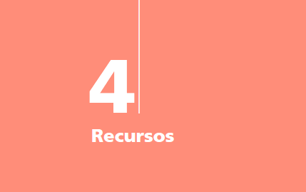
Quien/es leyeron el texto “RECURSOS”:
- Elegir dos recursos que consideren más significativo para su contexto
- Diseñar un modo de para promocionar cada uno (ventajas, beneficios, oportunidades o posibilidades que brinda el recurso)
DIRECCIÓN DE EDUCACIÓN INICIAL

Slide 18
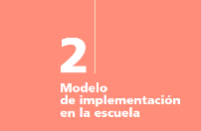
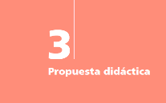
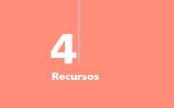
- Compartir. Registrar la producción de todos.
DIRECCIÓN DE EDUCACIÓN INICIAL

Slide 19
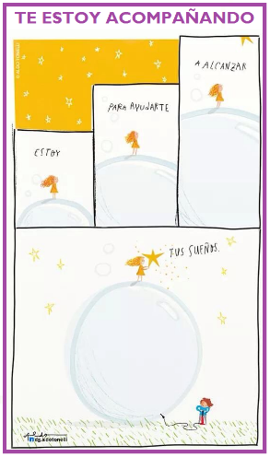
Estrategias de retroalimentación
Preguntas creativas… para invitar a MIRAR lo transitado…
Invitar que la familia y el propio niño DESCRIBAN lo vivido…
Siempre mostrar LO QUE BRILLA… AVANCES Y LOGROS!
Dar ideas de cómo ampliar o hacer cambios mágicos.
Cada ERROR es parte del aprendizaje y abre oportunidades.
Dar oportunidad de MIRAR lo que hemos vivido … lo que hemos aprendido… que sea un MOMENTO para DISFRUTAR y agradecer.
Mostrar cómo se realiza lo que les pedimos.. Dar Ejemplos…
ANDAMIAR… sostener … AYUDO cuando lo necesitan… respeto INICIATIVAS….. FACILITO AUTONOMÍA en los niños / familias
Aprender a esperar… a practicar… entrenarME… no rendirme.
DIRECCIÓN DE EDUCACIÓN INICIAL

Slide 20
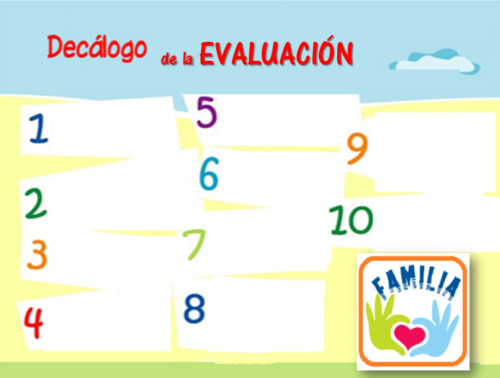
Pensamos y escribimos 10 IDEAS o DESAFÍOS que nos ayudarán a interactuar con las familias para acompañar cada vez mejor las trayectorias educativas.
DIRECCIÓN DE EDUCACIÓN INICIAL

Slide 21
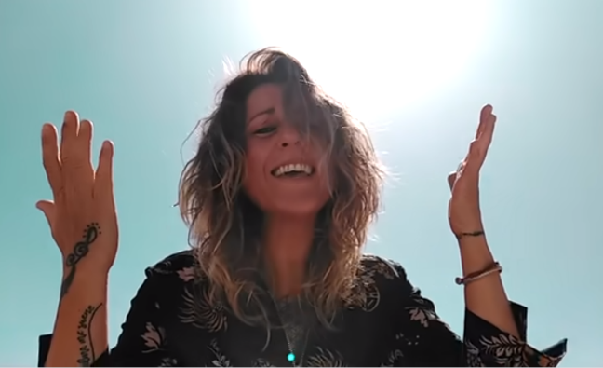
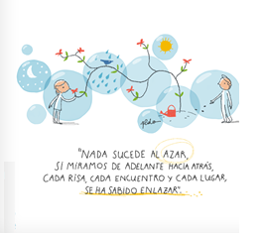
SIN MIEDO (Vídeo Oficial) https://www.youtube.com/watch?v=6VKoTrkMhGs
DIRECCIÓN DE EDUCACIÓN INICIAL

Slide 22
DIRECCIÓN DE EDUCACIÓN INICIAL

Slide 23
Bibliografía
Retroalimentación formativa. Orientaciones para la formación docente y el trabajo en el aula. EduCaixa. Publicación realizada por SUMMA, en colaboración con la Fundación ”La Caixa”. Autora Rebeca Anijovich
Disponible en https://educaixa.org/documents/10180/37082892/DIGITAL+FINAL+-+RETRO+ALIMENTACION+FORMATIVA+-+CAST.pdf/9cfdad6c-e1d7-1fe2-76e8-cba1b8b79085?t=1590744329828
Conferencia 2: 1º Congreso Virtual de Educación Inicial (COEDI 2020) Repensar la escuela que habitamos. Desafìos y reflexiones compartidas.
Disponible en https://youtu.be/P7prUP2TPb8
DIRECCIÓN DE EDUCACIÓN INICIAL

